Slide 1
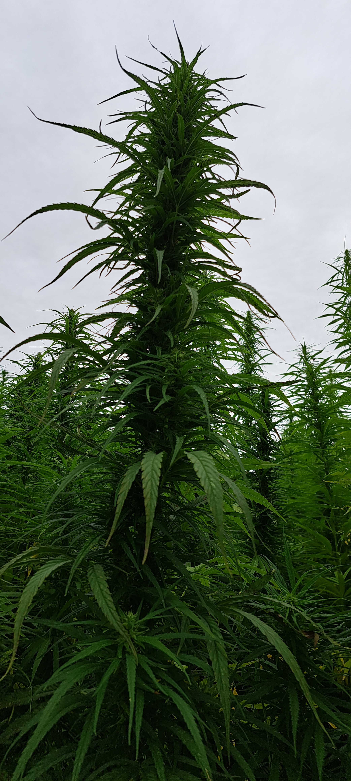
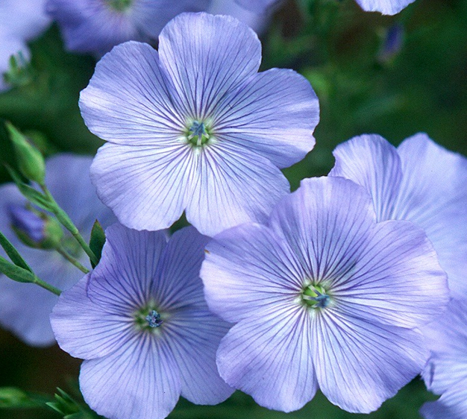
Plochy a výsledky u odrůd olejného lnu
a konopí setého v roce 2023
Ing. Marie Bjelková, Ph.D.
Agritec Plant Research s.r.o. , Šumperk
Zemědělská 16
bjelkova@agritec.cz

Slide 2
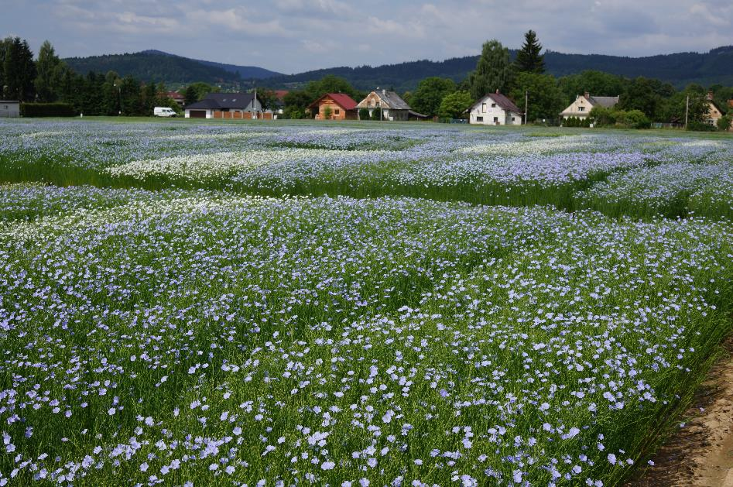
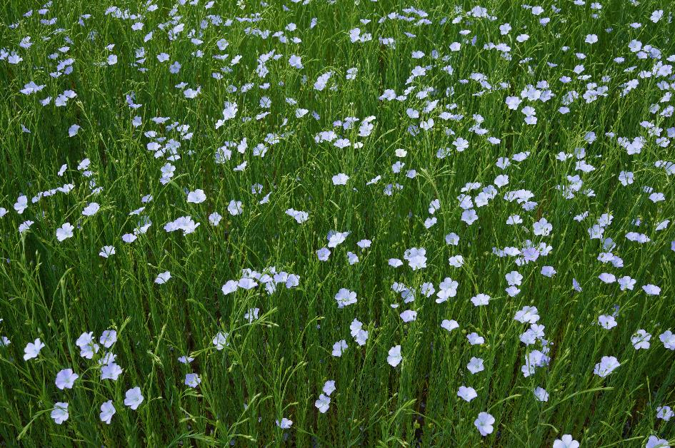
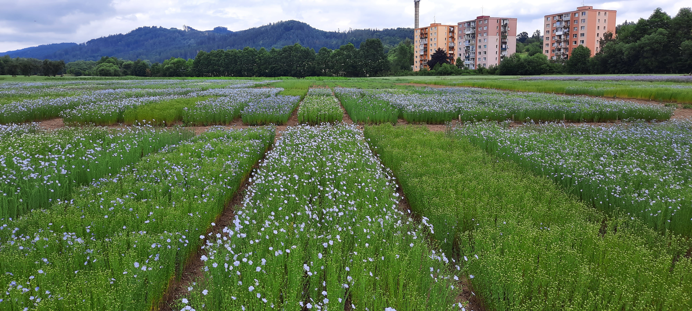
Sklizňová plocha olejného lnu v ČR (ha)

Slide 3
 | Plocha (ha) |  |  | Výnos (t. ha⁻¹) |  | Sklizeň (t)
 | 2021 | 2022 | 2023 | 2021 | 2022 | 2021 | 2022
Česká republika | 1 828 | 1 932 | 1598 | 1,44 | 1,35 | 2 630 | 2 615
Hl. m. Praha | - | 1 | - | - | 1,41 | - | 1
Středočeský | 274 | 422 | 332 | 1,42 | 1,38 | 390 | 580
Jihočeský | 73 | 63 | 19 | 1,55 | 1,30 | 114 | 82
Plzeňský | 308 | 275 | - | 1,54 | 1,29 | 473 | 355
Karlovarský | 0 | 58 | - | 1,50 | 1,29 | 0 | 75
Ústecký | 23 | 103 | - | 1,40 | 1,37 | 32 | 142
Liberecký | 1 | 1 | - | 1,52 | 1,35 | 1 | 1
Královéhradecký | 297 | 268 | 269 | 1,41 | 1,37 | 419 | 368
Pardubický | 158 | 144 | 175 | 1,47 | 1,38 | 231 | 199
Vysočina | 80 | 22 | 17 | 1,52 | 1,30 | 122 | 29
Jihomoravský | 215 | 294 | 318 | 1,23 | 1,36 | 265 | 401
Olomoucký | 264 | 181 | 88 | 1,50 | 1,37 | 398 | 249
Zlínský | 61 | 1 | - | 1,40 | 1,34 | 86 | 1
Moravskoslezský | 74 | 98 | 125 | 1,35 | 1,35 | 100 | 132

Slide 4
Název země | Netto (kg)
Izrael | 0
Spojené království | 0
Itálie | 1
Thajsko | 1
Šrí Lanka | 3
Kazachstán | 5
Japonsko | 8
Spojené státy | 45
Nizozemsko | 75
Egypt | 200
Bulharsko | 502
Macao | 750
Kanada | 819
Čína | 880
Bělorusko | 8 700
Argentina | 11 325
Německo | 12 208
Francie | 16 177
Slovensko | 17 711
Slovensko | 35 240
Indie | 46 152
Rakousko | 58 338
Země a území neuváděné v rámci obchodu uvnitř Unie | 114 200
Moldavská republika | 210 000
Belgie | 335 678
Ukrajina | 708 253
Ruská federace | 1 229 118
Nizozemsko | 1 302 495
Polsko | 2 551 151
Kazachstán | 8 135 065
Dovoz lněných semen (kg)
Notes:
Rakousko
58 338
Země a území neuváděné v rámci obchodu uvnitř Unie
114 200
Moldavská republika
210 000
Belgie
335 678
Ukrajina
708 253
Ruská federace
1 229 118
Nizozemsko
1 302 495

Slide 5
Název země | Netto (kg)
Irsko | 0
Dánsko | 2
Lucembursko | 2
Portugalsko | 3
Finsko | 3
Maďarsko | 4
Slovinsko | 11
Španělsko | 12
Kazachstán | 24
Země a území neuváděné v rámci obchodu uvnitř Unie | 41
Maďarsko | 500
Malta | 570
Belgie | 1 000
Chorvatsko | 1 181
Švýcarsko | 4 000
Švédsko | 5 380
Bulharsko | 5 626
Itálie | 6 110
Francie | 24 000
Rumunsko | 24 094
Slovensko | 31 368
Nizozemsko | 92 920
Rakousko | 95 952
Litva | 132 025
Belgie | 151 002
Slovensko | 288 231
Francie | 421 300
Německo | 741 713
Nizozemsko | 1 055 611
Rakousko | 1 483 377
Německo | 2 429 191
Polsko | 2 743 761
Vývoz lněných semen (kg)
Notes:
Rakousko
58 338
Země a území neuváděné v rámci obchodu uvnitř Unie
114 200
Moldavská republika
210 000
Belgie
335 678
Ukrajina
708 253
Ruská federace
1 229 118
Nizozemsko
1 302 495

Slide 6
Přehled přihlášených ploch množitelských porostů (ha)
Odrůda | SE | E | C1 | C2 | C3 | Celkem
Lola |  | 16,74 | 22,44 | 80,35 |  | 119,53
Szafír |  |  | 156,05 | 25,17 |  | 181,22
Libra |  |  | 258,55 | 204,52 |  | 463,07
Jantar |  | 13,7 |  |  |  | 13,7
Lirina |  |  | 49,97 |  |  | 49,97
Astella |  |  | 26,21 |  |  | 26,21
Aguarius |  | 21,06 | 97,52 |  |  | 118,58
Agriol | 5,57 |  |  |  |  | 5,57
Raciol | 33,79 |  |  |  |  | 33,79
Celkem | 39,36 | 51,5 | 610,74 | 310,04 |  | 1011,64

Slide 7
Přehled odrůd lnu olejného ze Společného katalogu odrůd druhů zemědělských plodin EU
Česko | Francie | Holandsko | Itálie | Německo
Agram | Empress | Abacus | Antello | Bingo
Agriol | Eurodor | Aquarius | Floral | Goldstern
Aquarius | Lutea | Batsman | Galaad | Hella
Astella | Access | Biltstar | Hivernal | Juliet
Floral | Comtess | Bliss | Inuit | Landfrau
Jantar | Eden | Bowler | Kaolin | Lirina
Libra | Evea | Brighton | LS Apalache | Octal
Lola | Festival | Carina | LS Koral | Scorpion
Raciol | Progress | Faser | LS Opera
 | Cirrus | Flanders | LS Orcalia
 | Cristalin | Ineke | LS Riviera
 | Olga | Ingot | Merlin
 | SW Dalguise | Laser | Natural
 | Alpaga | Lion | Orival
 | Angora | Marmalade | Solal
 | Aramis | Taurus | Volga
 | Christine | Buffalo
 | Filéa
 | Marquise
 | Omégalin
 | Toundra
 | Attila
 | Cledor

Slide 8
Dne 05. 08. 2022 bylo publikováno Nařízení Komise (EU) 2022/1364, kterým se mění nařízení (ES) č. 1881/2006, pokud jde o maximální limity kyseliny kyanovodíkové v některých potravinách. Nařízení nově stanovuje maximální limity (ML) pro kyselinu kyanovodíkovou (HCN) v potravinách, jako jsou lněná semena, mandle, kořen manioku a manioková a tapioková mouka. Nařízení tak doplní nařízení č. 1881/2006, ve kterém jsou aktuálně uvedeny ML pro HCN v meruňkových jádrech.
Kyselina kyanovodíková, včetně kyseliny kyanovodíkové vázané v kyanogenních glykosidech
Nezpracovaná celá, rozdrcená, rozemletá, rozloupnutá a rozsekaná lněná semena 250 mg.kg⁻¹
Nezpracovaná celá, rozdrcená, rozemletá, rozloupnutá a rozsekaná lněná semena uváděná na trh pro konečného spotřebitele 150 mg.kg⁻¹

Slide 9
Přehled odrůd lnu olejného ze Společného katalogu odrůd druhů zemědělských plodin EU
Polsko | Rumunsko | Slovinsko | Švédsko | Finsko | Rakousko | Maďarsko
Silesia | Coral F | Belokranjski lan | Buffalo | Heljä | Ötztaler | GK Helga
Bukoz | Simbol | Gorički rumeni |  |  |  | Nikol
Jantarol | Eliaiona | Koroški |  |  |  | Zoltan
 | Lirina | Majski
 | Opal F
 | Paltin

Slide 10
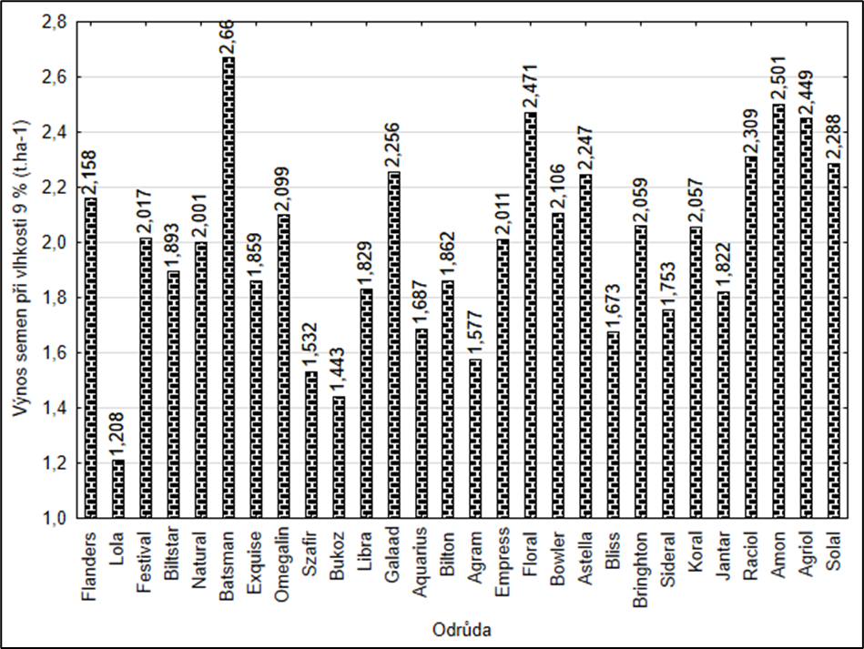
Výnos semen u odrůd olejného lnu v roce 2023

Slide 11
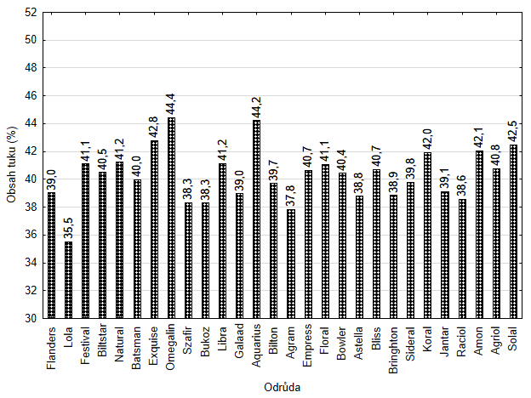
Obsah tuku u odrůd olejného lnu v roce 2023

Slide 12
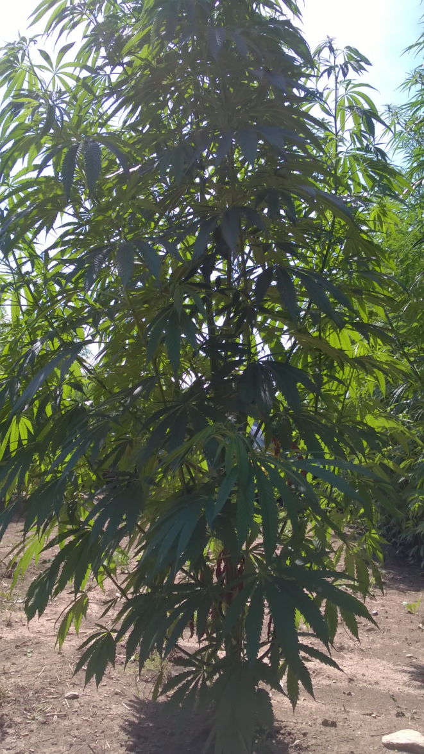
Sklizňová plocha konopí setého
(sklizeň pro nažky/semena)
 | ha
 | 2338 | 2021
America | 2327 | 2338
Asie | 206 | 227
Europa | 8027 | 8857
Svět | 10566 | 11422

Slide 13
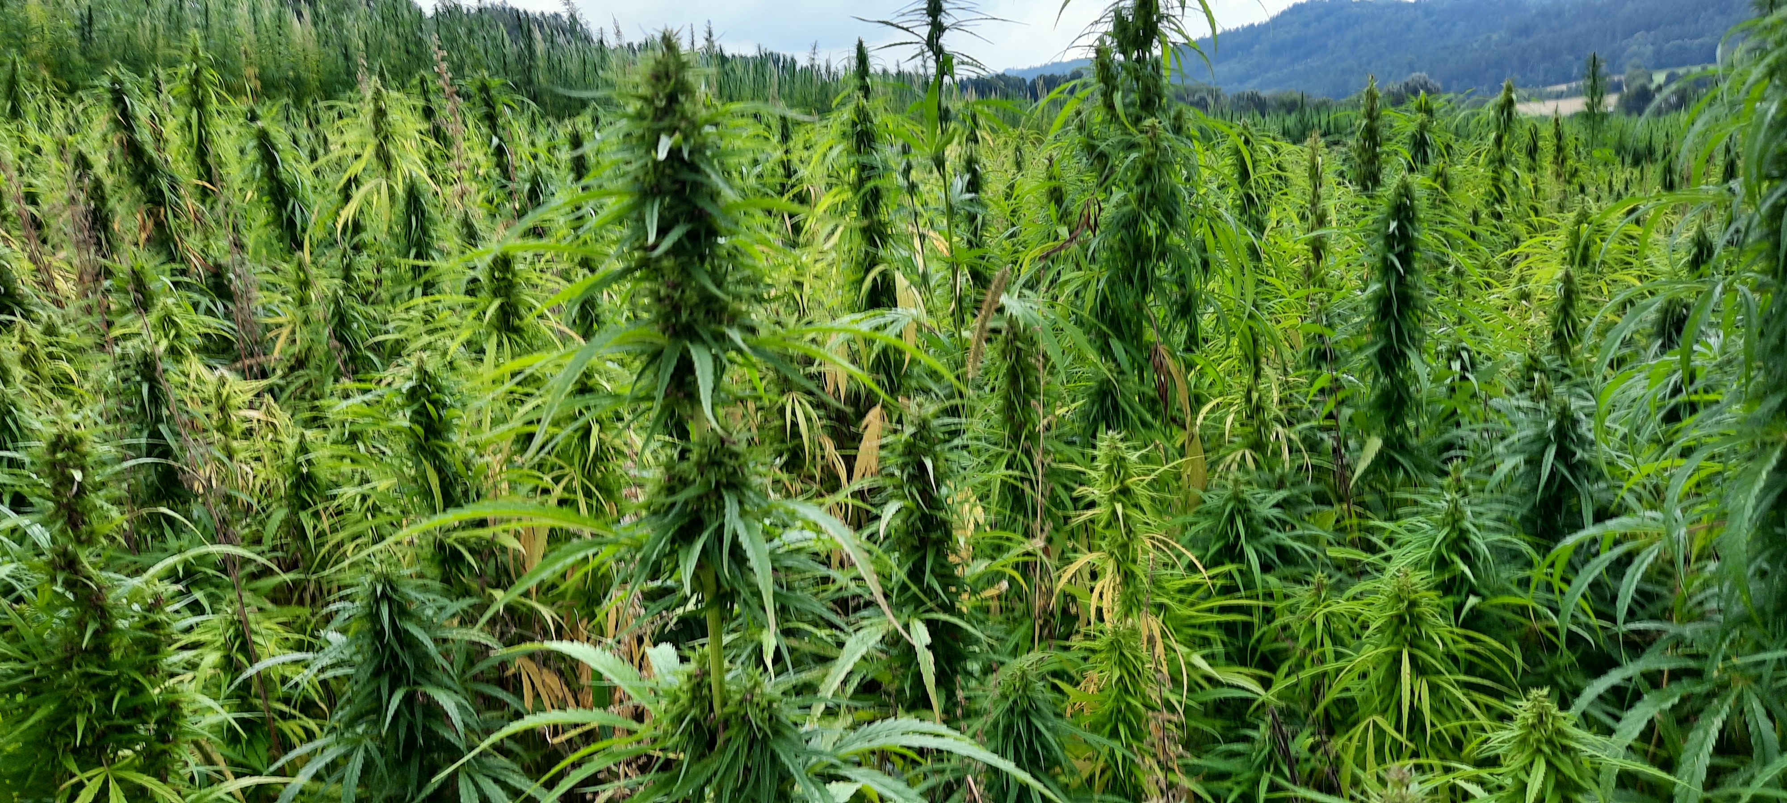
Sklizňová plocha konopí setého

Slide 14
Plochy konopí setého (Cannabis sativa L.) v České republice (2000 – 2022)
Kraj | 2017 | 2018 | 2019 | 2020 | 2021 | 2022
Hl. m. Praha | - | - | - | - | - | -
Středočeský | 12 | 15 | 19 | 49 | 81 | 45
Jihočeský | 96 | 61 | 86 | 41 | 6 | 0
Plzeňský | 13 | 11 | 11 | 62 | 30 | 9
Karlovarský | 2 | 6 | 0 | 0 | 0 | 50
Ústecký | 23 | 138 | 1 | 2 | 6 | 41
Liberecký | 4 | 12 | 1 | 1 | 1 | 1
Královéhradecký | 70 | 83 | 64 | 73 | 44 | 7
Pardubický | 22 | 43 | 2 | 1 | 3 | 12
Vysočina | 39 | 81 | 14 | 30 | 7 | 6
Jihomoravský | 258 | 303 | 197 | 141 | 8 | 114
Olomoucký | 19 | 9 | 3 | 4 | 5 | 7
Zlínský | 5 | 10 | 0 | 3 | 2 | 9
Moravskoslezský | 5 | 15 | 1 | 6 | 11 | 39

Slide 15
Plochy konopí setého (Cannabis sativa L.) v EVROPĚ (2017 – 2020)
 | 2017 | 2018 | 2019 | 2020
Belgie |  | 140 | 100 | 110
Bulharsko |  |  | 1010 | 610
Česko | 222 | 790 | 400 | 410
Francie | 17658 | 16460 | 14550 | 16880
Holandsko | 1272 | 1990 | 1880 | 1830
Itálie | 459 | 670 | 910 | 610
Litva |  | 1500 | 6000 | 2250
Lotyšsko |  | 100 | 200
Maďarsko | 244 | 50 | 110
Německo | - | - | 3600 | 4500
Polsko | 1229 | 300 | 1830 | 2370
Rakousko | 717 | 1580 | 2010 | 2140
Rumunsko | 1490 | 1690 | 1450 | 1430
Rusko | 7104 | 8121 | 9524 | 10355
Řecko |  |  | 360 | 150
Slovensko |  |  | 100 | 70
Španělsko | 149 | 140 | 170 | 570
Turecko | 3 | 7 | 49 | 11
Ukrajina | 2626 | 2638 | 2645 | 2655

Slide 16
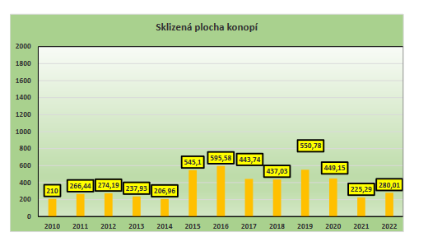

Slide 17
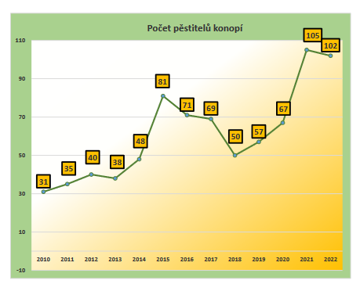

Slide 18
Francie | Maďarsko | Itálie | Polsko | Rumunsko | Estonsko
Dioica 88 | Balaton | Asso | Beniko | Armanca | Estica
Djumbo 20 | Cannakomp | CS | Białobrzeskie | Dacia Secuieni
Earlina 8 FC | Fibrol | Carma | Glyana | Lovrin 110
Epsilon 68 | KC Bonusz | Carmagnola | Henola | Mara 21
Fedora 17 | KC Dora | Carmaleonte | Matrix | Olivia.
Felina 32 | KC Virtus | Codimono | Mietko | Ratza
Ferimon | KC Zuzana | Eletta Campana | Rajan | Secuieni Jubileu
Fibror 79 | KCA Borana | Fibranova | Sofia | Silvana.
Futura 75 | Kompolti | Fibrante | Tygra | Succesiv
Futura 83 | Kompolti hibrid TC | Glecia | Wielkopolskie | Teodora
Férimon | Lipko | Gliana | Wojko | Zenit
Mona 16 | Monoica | Villanova
Muka 76 | Tiborszallasi
Nashinoïde 15 | Tisza
Nordria 3 | Uniko B
Orion 33
Ostara 9
Santhica 23
Santhica 27
Santhica 70

Slide 19
Španělsko | Holandsko | Finsko | Slovinsko | Lotyšsko | Litva | Bulharsko
Delta-llosa | Beniko | Finola | Fiona | Adzelvieši | Alive SK | AMX
Delta-405 | Chamaeleon | Finola 2 | Fukal | Austa SK | Austa SK | Midwest
 | Enectarol |  | Helena | CFX-2 | Loja | Northwest
 | Ivory |  | Marina | CRS-1 | Pürini | OGK
 | MGC 1013 |  | Stara Prekmurska | Loja |  | Pain killer
 | Marcello |  |  | Pūriņi |  | Strawberry H
 | Markant |  |  | Rodnik |  | Strawberry K
 | Uso-31 |  |  |  |  | Morning Glory
 | Enectaliana |  |  |  |  | Arizona Dream
 |  |  |  |  |  | Auto Power

Slide 20
Vliv hnojení na výnos nažek/ semen u konopí setého odrůdy Henola v roce 2023

Slide 21
Dne 12. 08. 2022 bylo publikováno Nařízení Komise (EU) 2022/1393, kterým se mění nařízení (ES) č. 1881/2006, pokud jde o maximální limity delta-9-tetrahydrokanabinolu (Δ9-THC) v konopných semenech a produktech z nich získaných. Nařízení nově stanovuje ML pro (Δ9-THC) například v oleji z konopných semen nebo v samotných konopných semenech. V nařízení č. 1881/2006 doposud žádné ML pro (Δ9-THC) stanoveny nebyly.
Datum použitelnosti ML je od 1. ledna 2023 a dané potraviny uvedené na trh v souladu s právními předpisy přede dnem 1. ledna 2023, mohou zůstat na trhu do data jejich minimální trvanlivosti nebo data spotřeby.
Ekvivalenty delta-9-tetrahydrokanabinolu (Δ9-THC) (*)
Konopná semena 3,0 mg.kg⁻¹
Mletá konopná semena, (částečně) odtučněná konopná semena a jiné získané/zpracované výrobky z konopných semen 3,0 mg.kg⁻¹
Olej z konopných semen 7,5 mg.kg⁻¹
Maximální limit se vztahuje na sumu delta-9-tetrahydrokanabinolu (Δ9-THC) a kyseliny delta-9-tetrahydrokanabinolové (Δ9-THCA),
vyjádřeno jako Δ9-THC. Na množství Δ9-THCA se použije přepočítávací faktor 0,877 a maximální limit se vztahuje na sumu Δ9-
THC + 0,877 x Δ9-THCA (pokud se provádí samostatné stanovení a kvantifikace Δ9-THC a Δ9-THCA).
Získané/zpracované výrobky z konopných semen jsou výrobky získané/zpracované výhradně z konopných semen.“

Slide 22
Projekty ve kterých byla participace
COST 837.20: Využití některých technických plodin jako modelů pro fytoremediační studie na úrovni in vitro a kompletních rostlin (1998 – 2003).
GAAV ČR S4055014: Radiofytoremediace a radiofytomonitoring (2002- 2005).
COST 859 1P05OC043: Fibre crops with phytoremediation potential and improved nutritional quality (2005 – 2008).
NAZV QH 81219: Rozšíření technologie pěstování konopí setého (Cannabis sativa L.) pro využití biomasy a semene (2008 – 2012).
COST 905: LD11053 - Minerální obohacení vybraných rostlinných komodit a eliminace kadmia pro produkci krmiv a potravin (2010 – 2014).
TAČR TA04010331: Charakterizace a selekce C. sativa pro potravinářské i nepotravinářské využití pomocí biotechnologických postupů a vysokokapacitních metod. (2013 – 2017).
NAZV QJ1510047: Využití synergických účinků konopí, medu a propolisu pro podpůrnou léčbu infekcí mléčné žlázy. (2015 – 2018).
Cornet 01.08.2016 – 31.07.2018: Project: Blends of Natural and Biosynthethic fibres for eco-efficient yarns and Carpets – BleNaBis.
NAZV QK1910302: Zpracování vedlejších produktů z lisování semen olejnin na nové výrobky s nutričními a zdravotními přínosy. (1.1.2019 - 31.12.2023).
NAZV QK21010151: Získávání rostlinných olejů pomocí moderních metod (1.1.2021 - 31.12.2024).

Slide 23
Participace v projektech EU
FP7-NMP-2007-SME-1: Development of new agrotextiles from renewable resources and with a tailored biodegradability (2010 - 2012).
MULTIHEMP: THEME [KBBE.2012.3.1-02] - Multipurpose crops for industrial bioproducts and biomass (2012 – 2016).

Slide 24
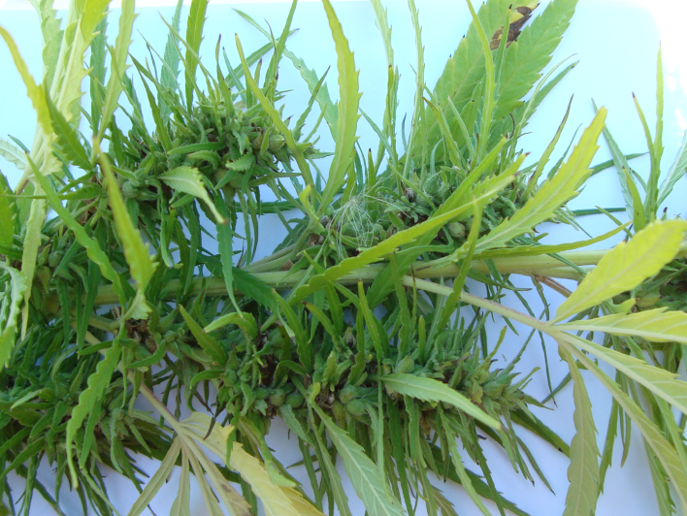
Děkuji za pozornost
Agritec Plant Research s.r.o. Zemědělská 16, Šumperk
e-mail: bjelkova@agritec.cz

